Slide 1












TRÒ CHƠI: HÁI DÂU
PLAY

Slide 2

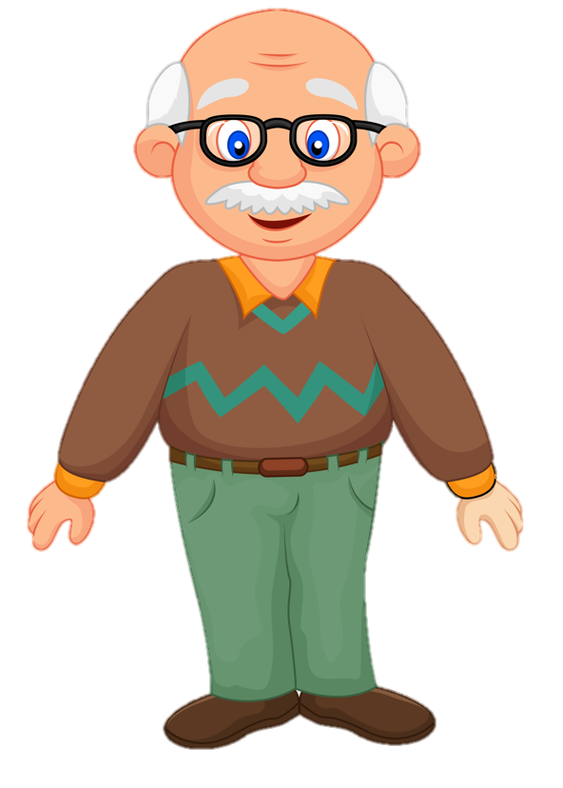


Dâu ngoài vườn đã chín hết rồi, ông định đi thu hoạch dâu. Nhưng chân của ông đau quá, ông không thể đi được. Cháu có thể giúp ông ra vườn hái dâu được không?
Dạ được ông ạ, cháu sẽ đi ngay!

Slide 3






Mỗi quả dâu chứa một câu hỏi, muốn hái được dâu, mình phải trả lời câu hỏi . Các bạn giúp mình nhé!

Slide 4




50 + 50 =
5 chục + 5 chục = 10 chục
50 + 50 = 100
Trở về

Slide 5

70 + 30 =
7 chục + 3 chục = 10 chục
70 + 30 = 100
Trở về

Slide 6
20 + 80 =
2 chục + 8 chục = 10 chục
20 + 80 = 100
Trở về

Slide 7
100 - 30
10 chục - 3 chục = 7 chục
100 - 30 = 70
Trở về

Slide 8
100 – 50 =
10 chục - 5 chục = 5 chục
100 - 50 = 50
Trở về

Slide 9
100 – 90 =
10 chục - 9 chục = 1 chục
100 - 90 = 10
Trở về

Slide 10


Bài 1: Tính nhẩm
100 - 30 = 70
100 - 50 = 50
100 - 90 = 10
50 + 50 = 100
70 + 30 = 100
20 + 80 = 100

Slide 11


ÔN TẬP PHÉP CỘNG, PHÉP TRỪ (KHÔNG NHỚ) TRONG PHẠM VI 100

Slide 12


Ghi vở
Thứ Hai ngày 23 tháng 9 năm 2024
Toán
Ôn tập phép cộng, phép trừ (không nhớ)
trong phạm vi 100 (Tiết 1)

Slide 13



Yêu cầu cần đạt
HS thực hiện được phép cộng, phép trừ (không nhớ) trong phạm vi 100.
Thực hiện được cộng, trừ nhẩm được trong các trường hợp đơn giản.
Giải và trình bày được bài giải của bài toán có lời văn liên quan đến phép cộng, phép trừ đã học trong phạm vi 100.

Slide 14


Bài 2: Đặt tính rồi tính:
35 + 4 52 + 37 68 – 6 79 - 55
2
6
3
5
5
8
7
9
3
+
+
7
6
4
5
5
9
8
9
3
2
6
6
2

Slide 15



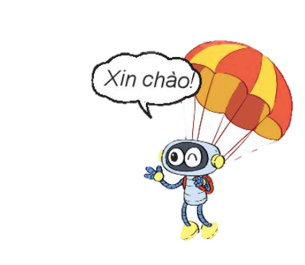




Bài 3: Hai phép tính nào dưới đây có cùng kết quả?
34 + 1
60 - 30
40 + 20
30 + 5
80 - 50
20 + 40

Slide 16
Bài 3: Hai phép tính nào dưới đây có cùng kết quả?
60 - 30
34 + 1
40 + 20
30 + 5
20 + 40
80 - 50

Slide 17

Bài 4: Số
?
?
80
+ 30
- 40
+ 15
55
50
?
40

Slide 18


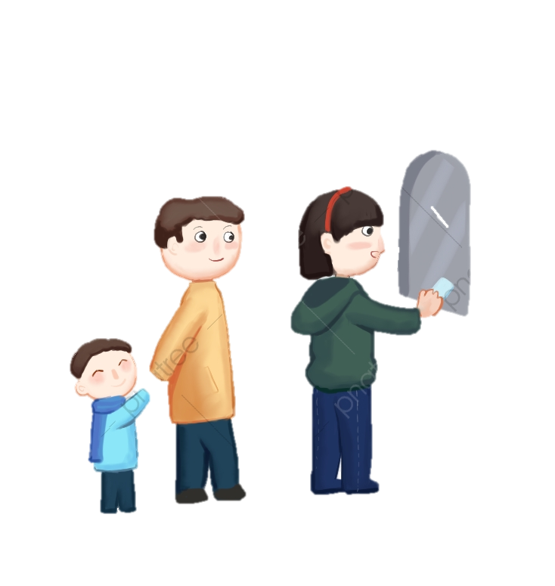
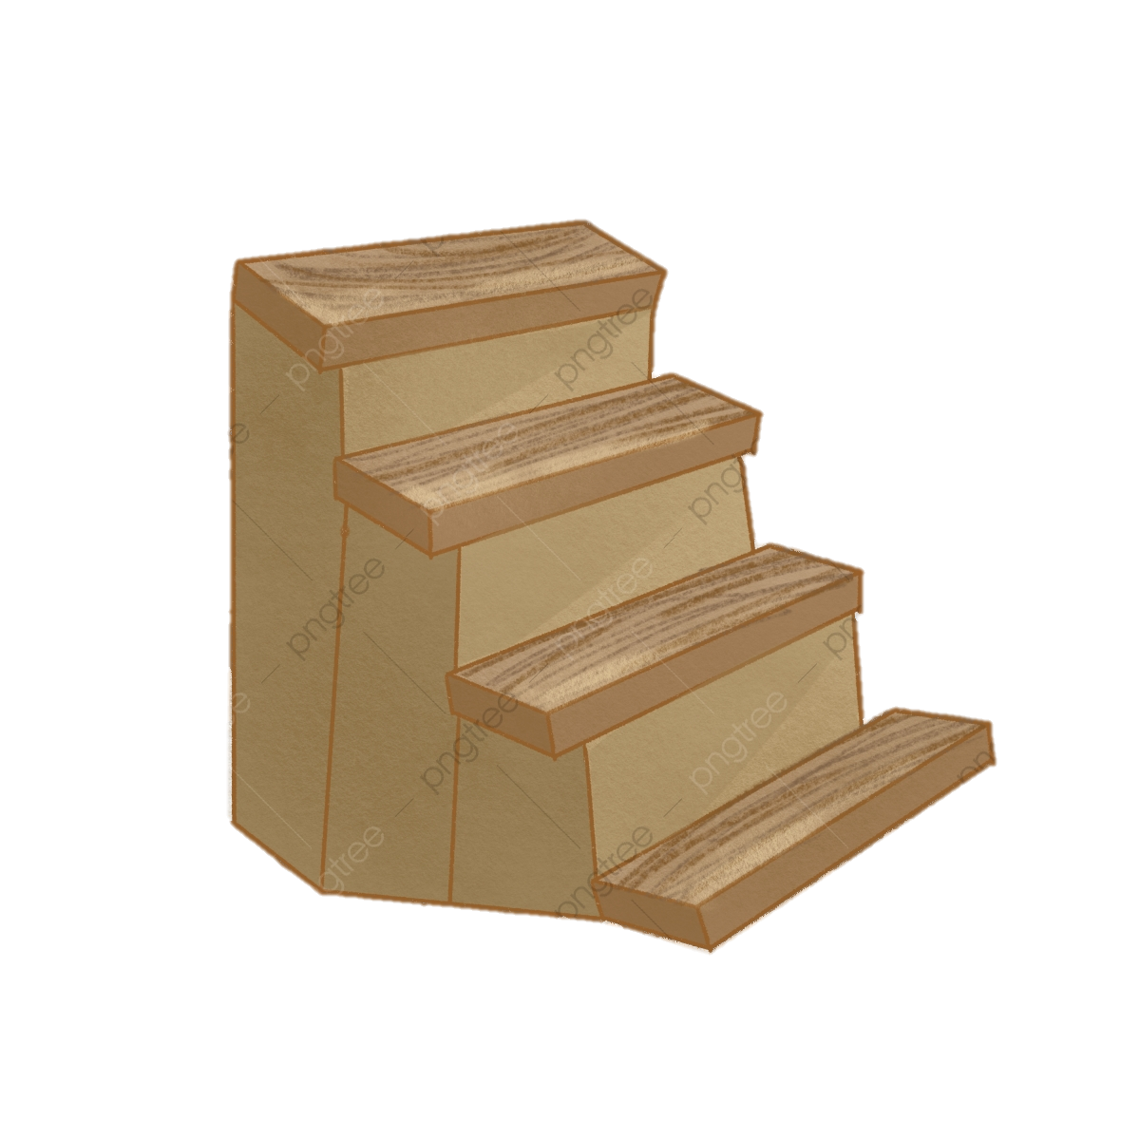
Bài 5: Nghỉ hè năm trước, Lâm được đi biển chơi. Lâm được đi rất nhiều nơi và còn được ra Đảo nữa. Lúc lên thuyền ra Đảo, Lâm thấy trên thuyền đã có 12 hành khách. Thêm 3 người nhà Lâm nữa. Hỏi bây giờ trên thuyền có tất cả bao nhiêu hành khách?
Bài giải
Trên thuyền có tất cả số hành khách là:
12 + 3 = 15 (người)
Đáp số: 15 (người)

Slide 19



Hẹn gặp lại các con ở những tiết học sau.

